Slide 1

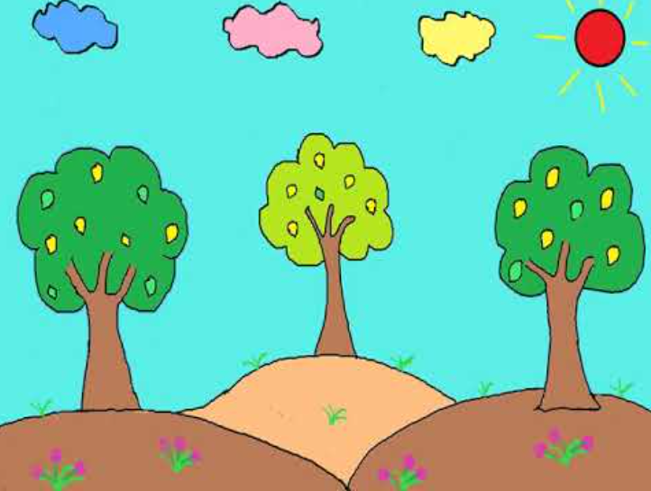
BÀI HỌC STEM 1
MÔ HÌNH VƯỜN CÂY CỦA EM

Slide 2
Nội dung chủ đạo và tích hợp trong bài học
Môn học |  | Yêu cầu cần đạt
Môn học chủ đạo | TN&XH | – Sử dụng được sơ đồ có sẵn để chỉ và nói được tên các bộ phận bên ngoài của một số cây. – Phân biệt được một số cây theo nhu cầu sử dụng của con người (cây bóng mát, cây ăn quả, cây hoa,...).
Môn học tích hợp | Mĩ thuật | – Sử dụng được vật liệu sẵn có để thực hành, sáng tạo. – Trưng bày và nêu được tên sản phẩm, chia sẻ cảm nhận về sản phẩm của cá nhân, của bạn bè.
 | Toán | – Thực hiện được việc ước lượng độ dài (cụ thể là chiều cao của các loài cây khác nhau).

Slide 3
I. YÊU CẦU CẦN ĐẠT
HS nhận biết và nêu được các bộ phận chính của cây.
HS nêu được lợi ích của một số loại cây; phân loại cây theo một số nhóm.
Từ vật liệu sẵn có, HS tạo lên sản phẩm mô hình vườn cây của em
HS tự tin trình bày ý kiến, giới thiệu sản phẩm.

Slide 4

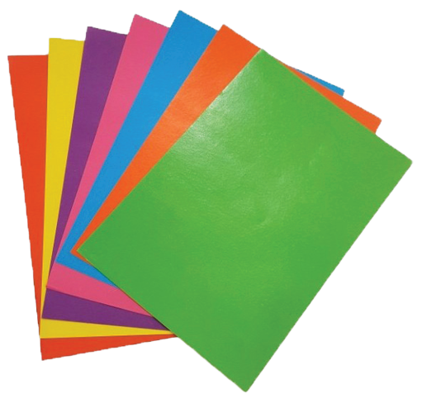
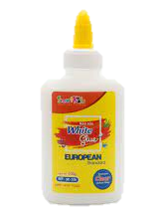

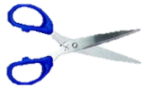

II. ĐỒ DÙNG DẠY HỌC

Slide 5
III. CÁC HOẠT ĐỘNG DẠY HỌC
Mở đầu
Hình thành kiến thức mới
Luyện tập và vận dụng

Slide 6
1. Hoạt động mở đầu

Slide 7
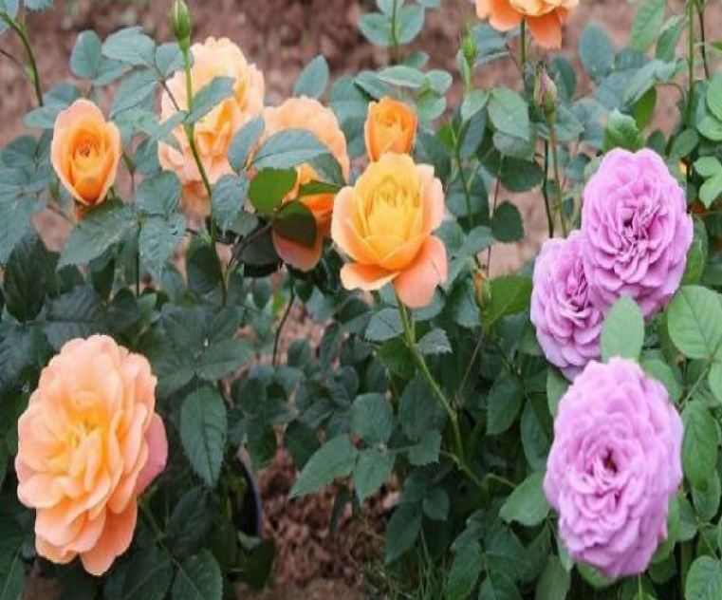
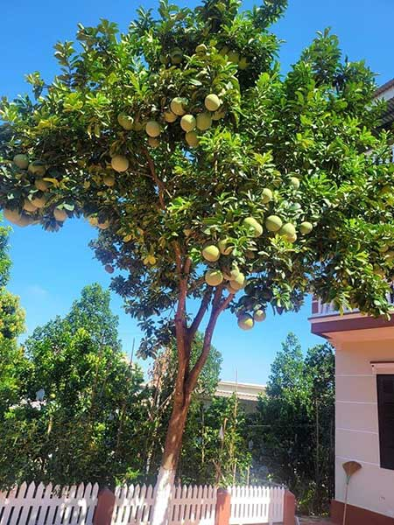
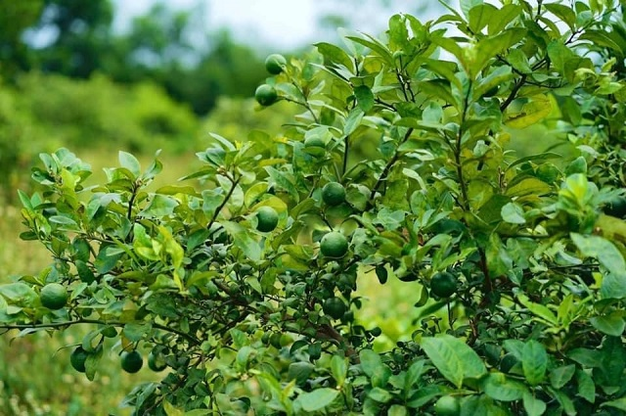
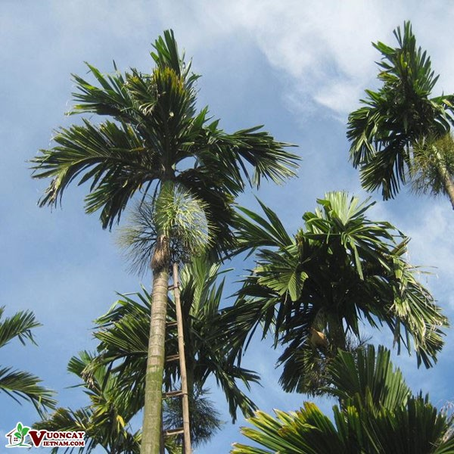
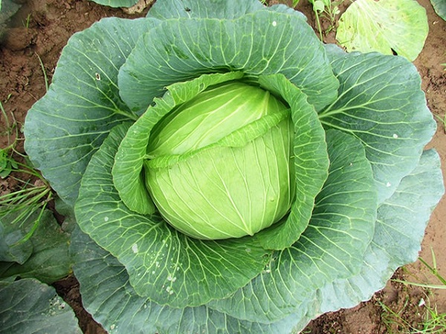
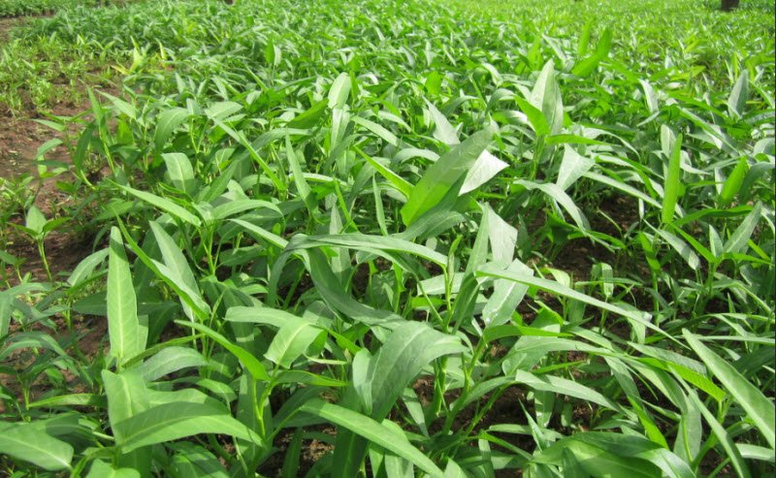
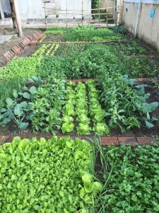

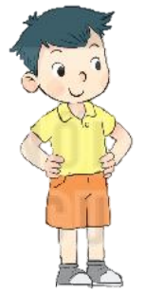
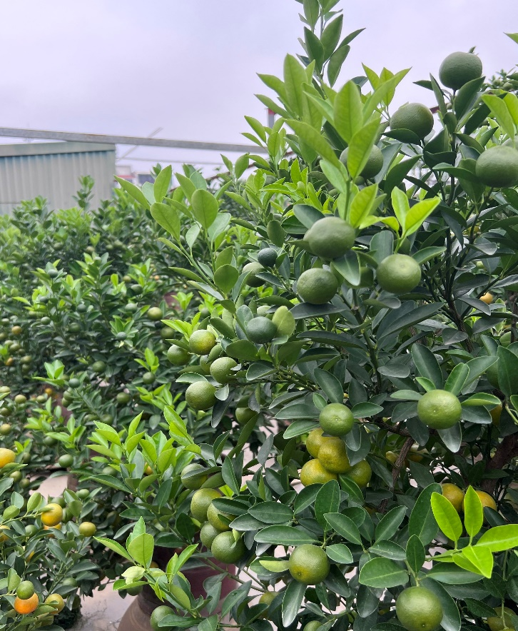
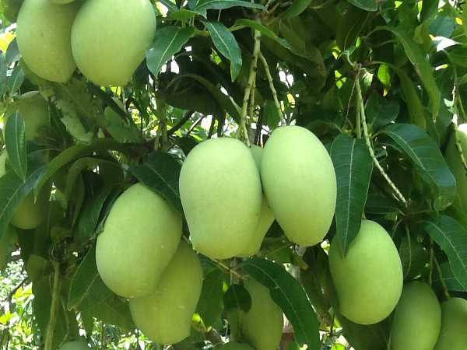
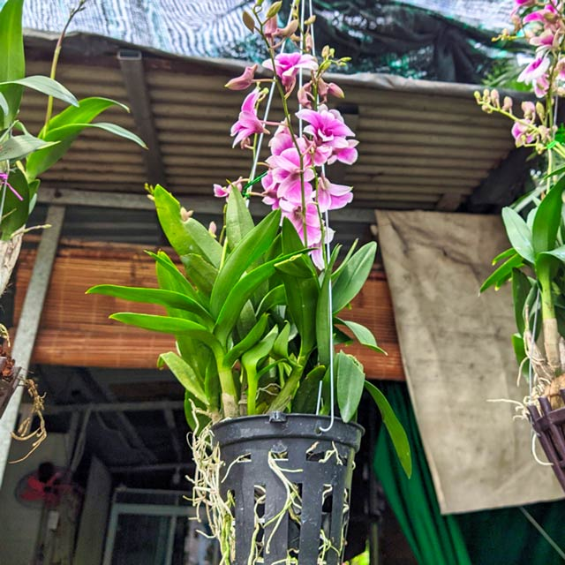

Vườn nhà tớ có nhiều cây lắm: cây bưởi, cây chanh, cây xoài này.
Mẹ tớ trồng cả rau cải,
rau muống nữa.
Hay là chúng mình cùng làm mô hình vườn cây để cùng chia sẻ với các bạn nhé!
Ước gì tớ được đến xem khu vườn nhà cậu nhỉ!
Ý kiến hay đấy. Vậy chúng mình cùng bắt tay vào làm nhé các bạn!
Nhà tớ có cây cau cao ơi là cao.
Bố tớ còn trồng cả cây hoa hồng, cây quất và cây hoa lan
À còn có cả rau bắp cải nữa.

Slide 8
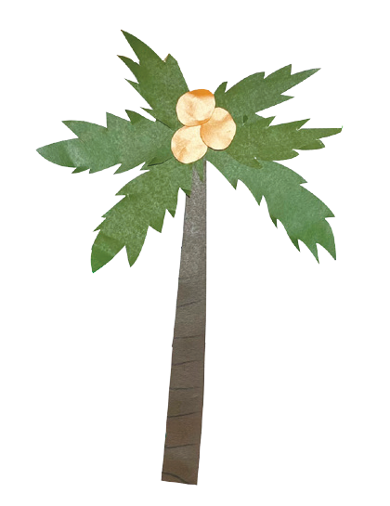

TIÊU CHÍ SẢN PHẨM
1. Mô hình gồm nhiều cây, màu sắc hài hòa.
2. Mỗi cây thể hiện được các bộ phận bên ngoài nổi bật, không giống nhau.
3. Các cây xếp được vào một hay các nhóm: cây ăn quả, cây bóng mát, cây rau, cây hoa.
Notes:
GV nêu ra tiêu chí sản phẩm, cho HS xem một vài ý tưởng, gợi ý HS chia sẻ ý tưởng để làm sản phẩm

Slide 10
2. Hình thành kiến thức mới

Slide 11
a. Tìm hiểu về các bộ phận của cây

Slide 12
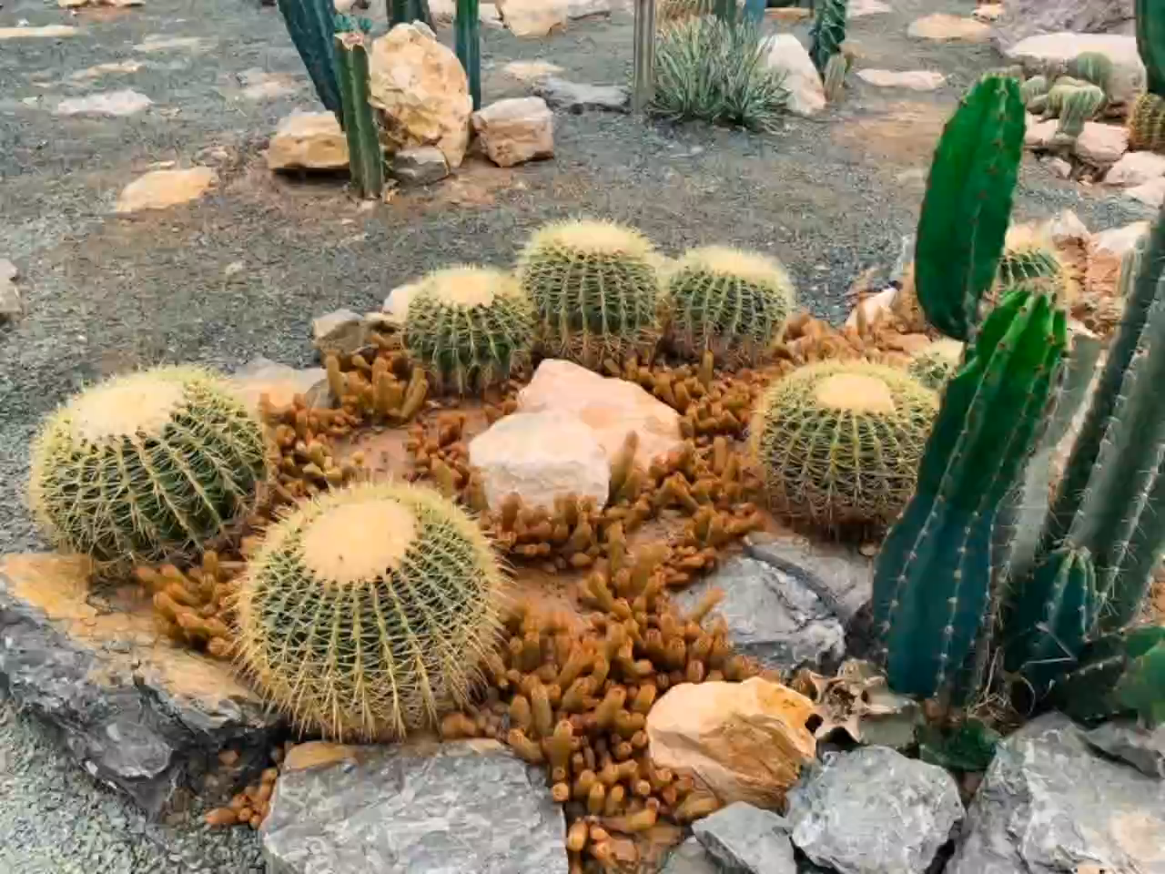

Slide 13
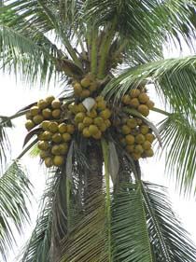
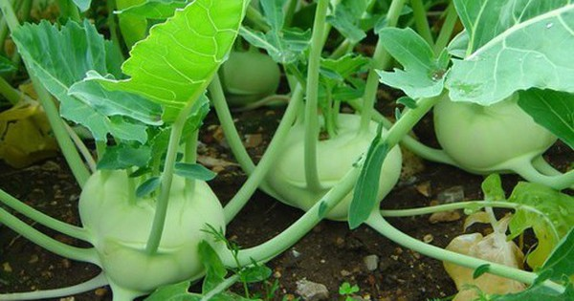
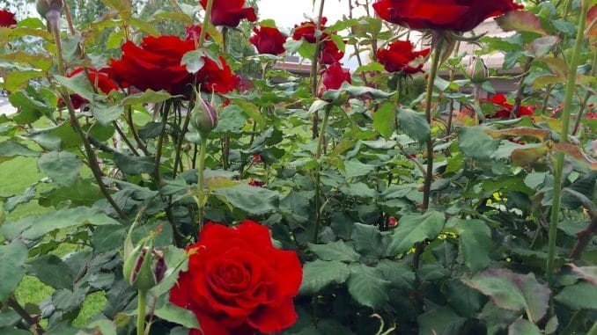
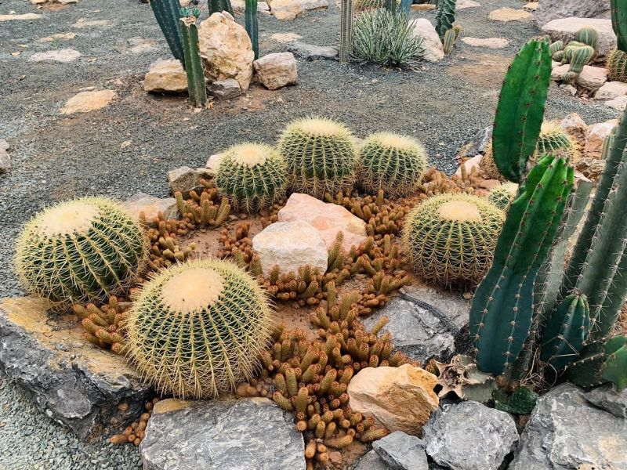
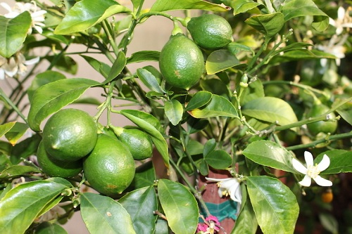


Slide 14
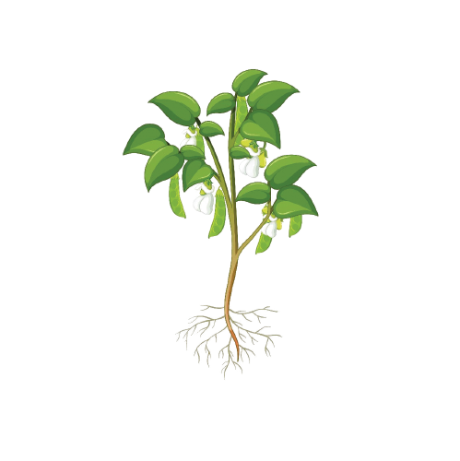
Thảo luận nhóm 2:
? Cây có mấy bộ phận? Đó là những bộ phận nào?
CÂY ĐẬU

Slide 15
3
LÁ
HOA
4
5
QUẢ
THÂN
2
1
RỄ
CÂY ĐẬU

Slide 16
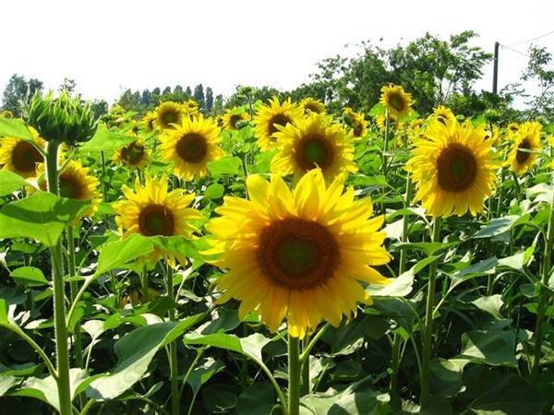
b. Tìm hiểu đặc điểm bên ngoài của cây

Slide 17
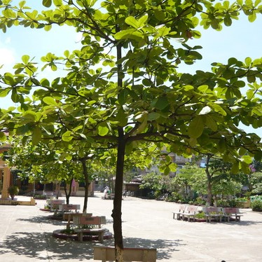
Notes:
GV cho HS quan sát hình ảnh và gợi ý để HS hỏi và trả lời

Slide 18
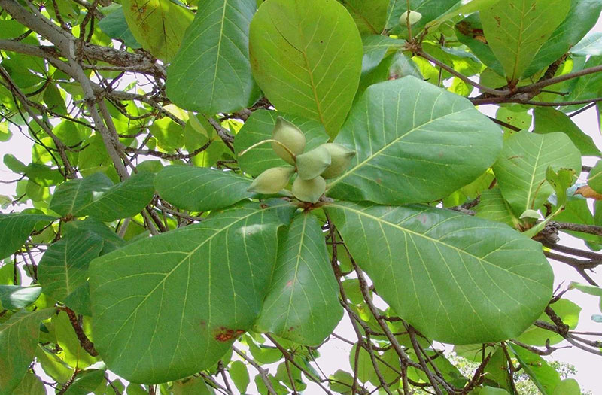

Slide 19
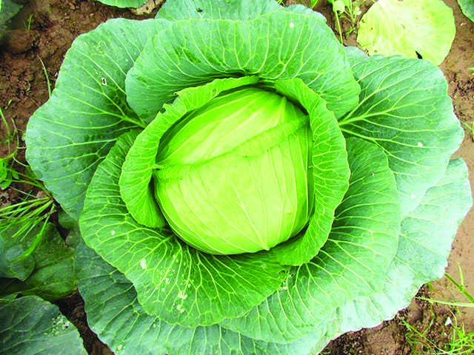
Notes:
GV cho HS quan sát hình ảnh và gợi ý để HS hỏi và trả lời

Slide 20
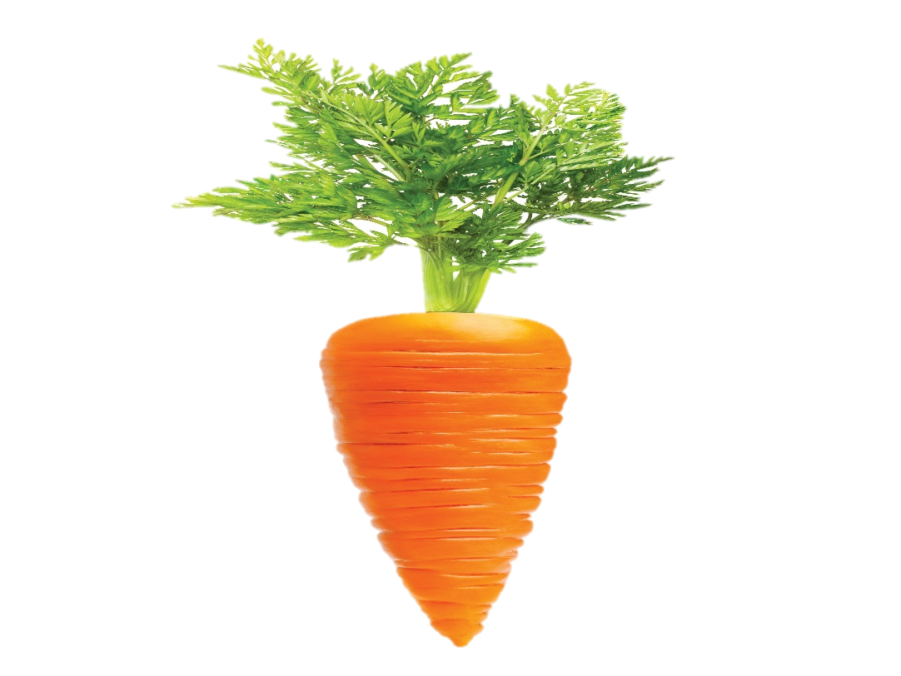
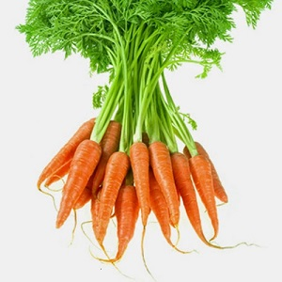
Notes:
GV cho HS quan sát hình ảnh và gợi ý để HS hỏi và trả lời

Slide 21
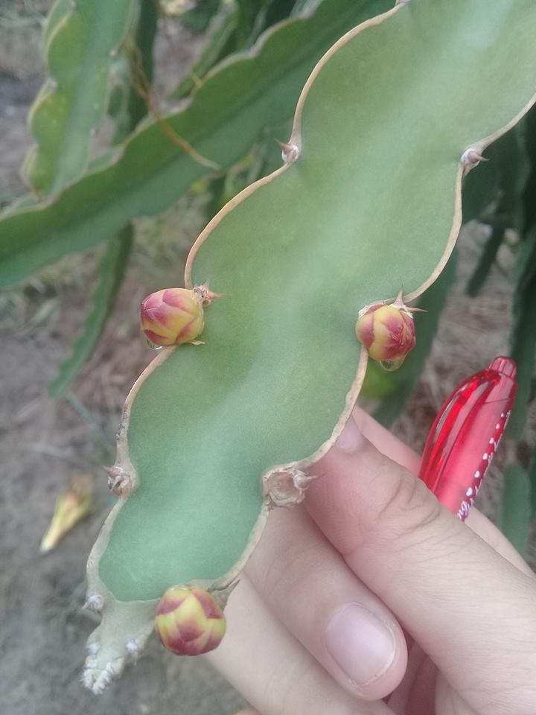
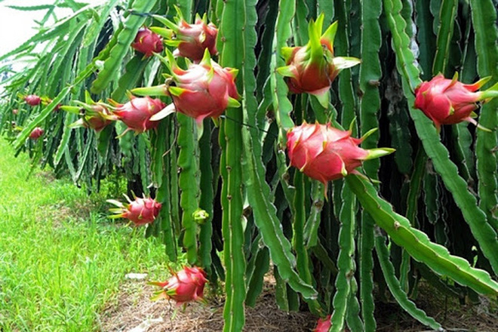
Notes:
GV cho HS quan sát hình ảnh và gợi ý để HS hỏi và trả lời

Slide 22
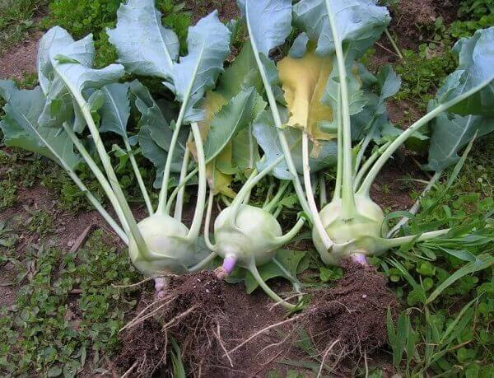
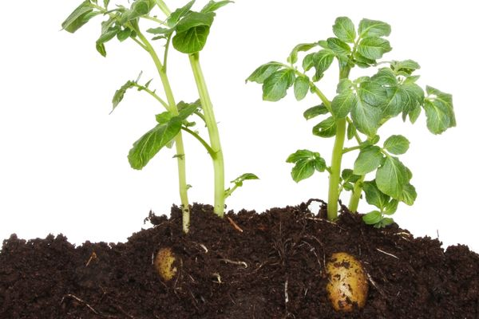
Cây su hào
Cây khoai tây

Slide 23
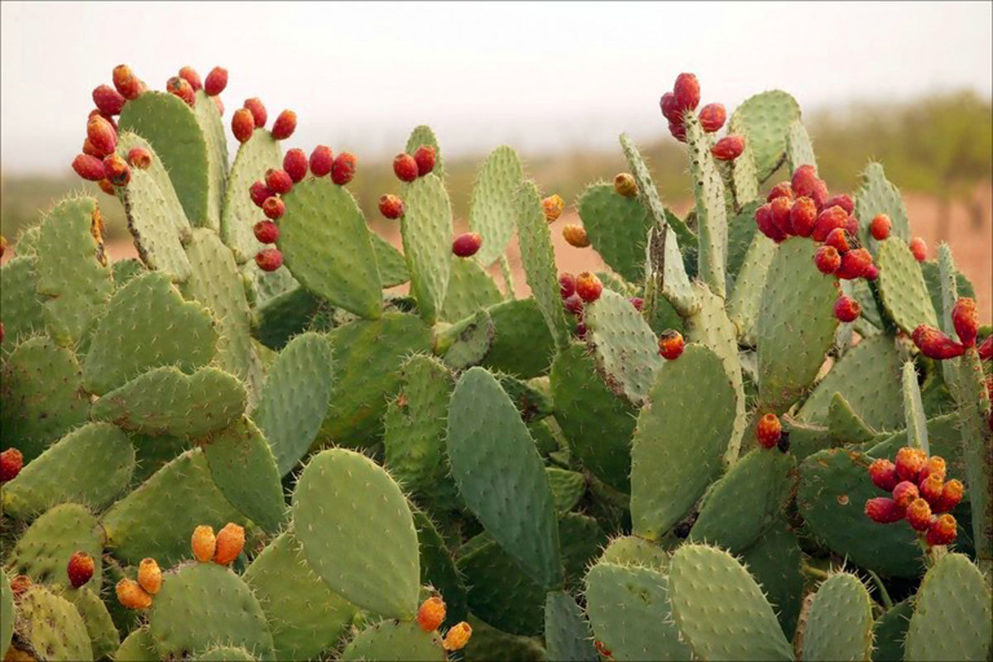
Cây xương rồng

Slide 24
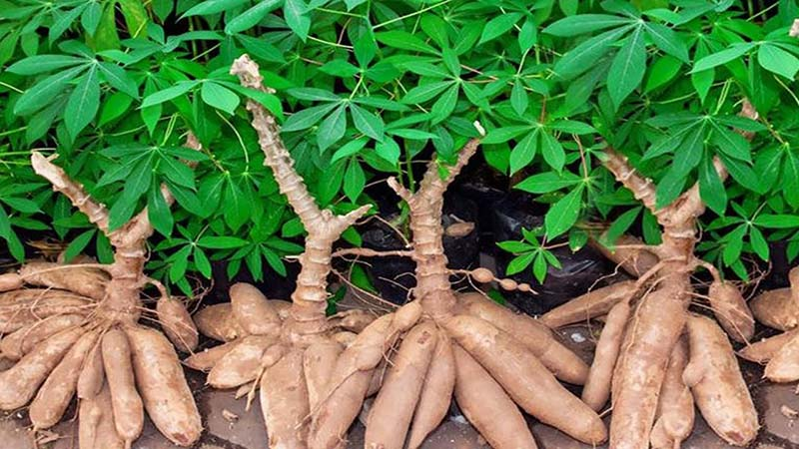
Cây củ cải
Cây sắn

Slide 25
c. Tìm hiểu về các nhóm cây chính (theo mục đích sử dụng)

Slide 26
Notes:
GV cho HS quan sát hình ảnh và gợi ý để trả lời: các bộ phận của cây thường dung để làm gì?

Slide 27

Cây hoa lan
Cây hoa hồng

Slide 28
Notes:
GV cho HS quan sát hình ảnh và gợi ý để trả lời: các bộ phận của cây thường dung để làm gì?

Slide 29
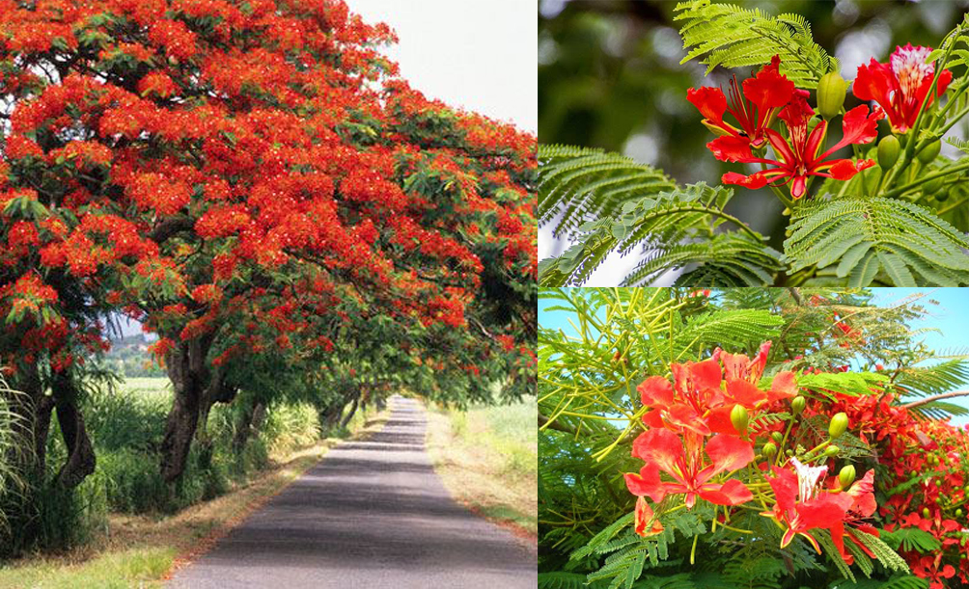
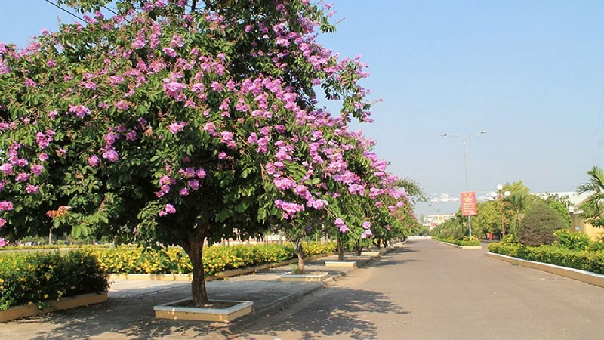
Cây phượng vĩ
Cây bằng lăng

Slide 30
Notes:
GV cho HS quan sát hình ảnh và gợi ý để trả lời: các bộ phận của cây thường dung để làm gì?

Slide 31
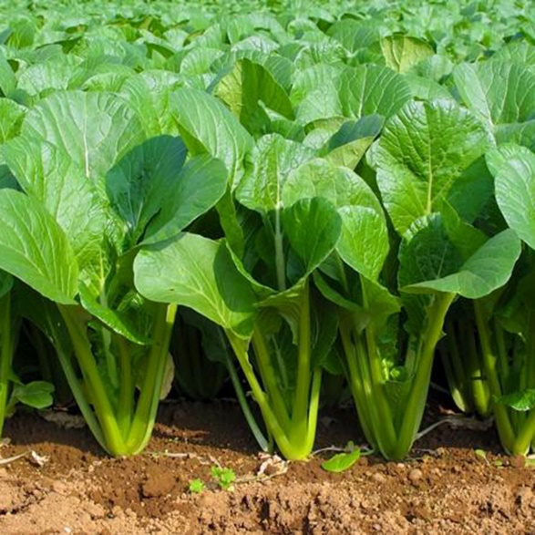
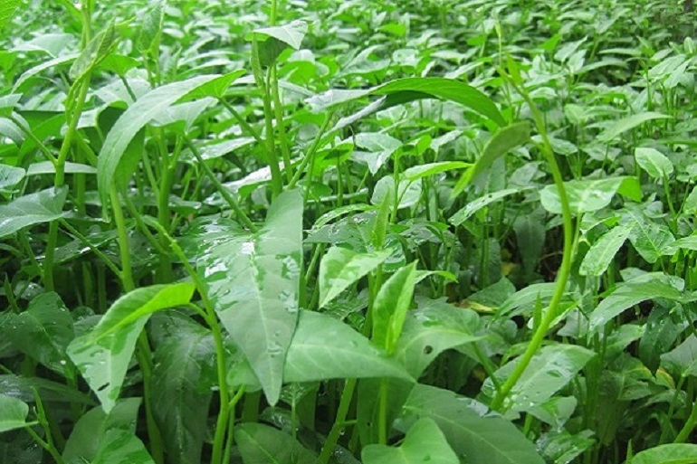
Rau cải
Rau muống

Slide 32
Notes:
GV cho HS quan sát hình ảnh và gợi ý để trả lời: các bộ phận của cây thường dung để làm gì?

Slide 33
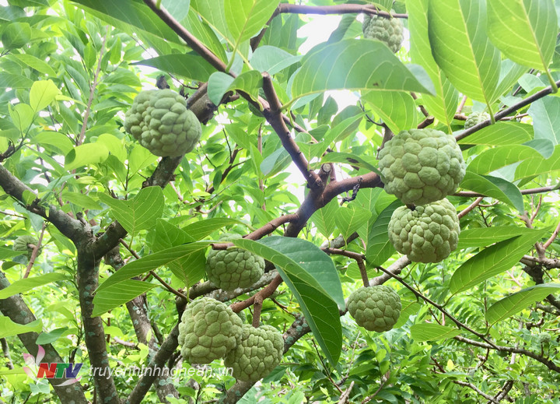
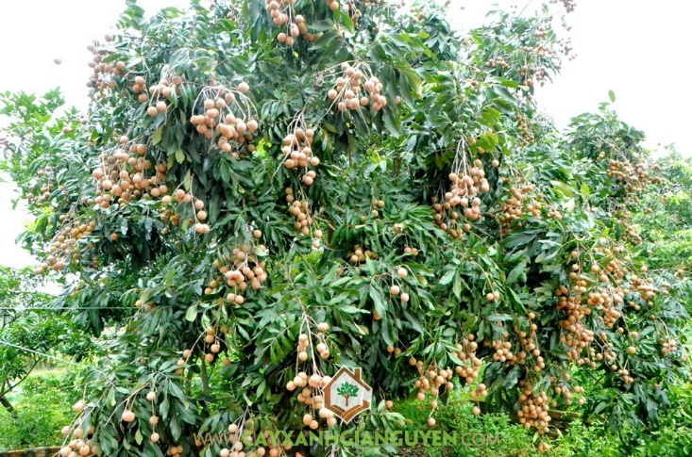
Cây nhãn
Cây na

Slide 34
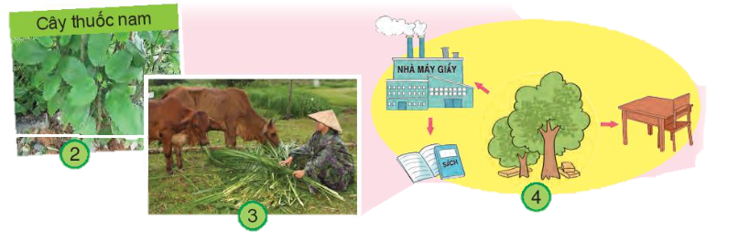

Slide 35
3. Luyện tập và vận dụng

Slide 36
TIÊU CHÍ SẢN PHẨM
1. Mô hình gồm nhiều cây, màu sắc hài hòa .
2. Mỗi cây thể hiện được các bộ phận bên ngoài nổi bật, không giống nhau.
3. Các cây xếp được vào một hay các nhóm: cây ăn quả, cây bóng mát, cây rau, cây hoa
Notes:
GV nêu ra tiêu chí sản phẩm, cho HS xem một vài ý tưởng, gợi ý HS chia sẻ ý tưởng để làm sản phẩm

Slide 37
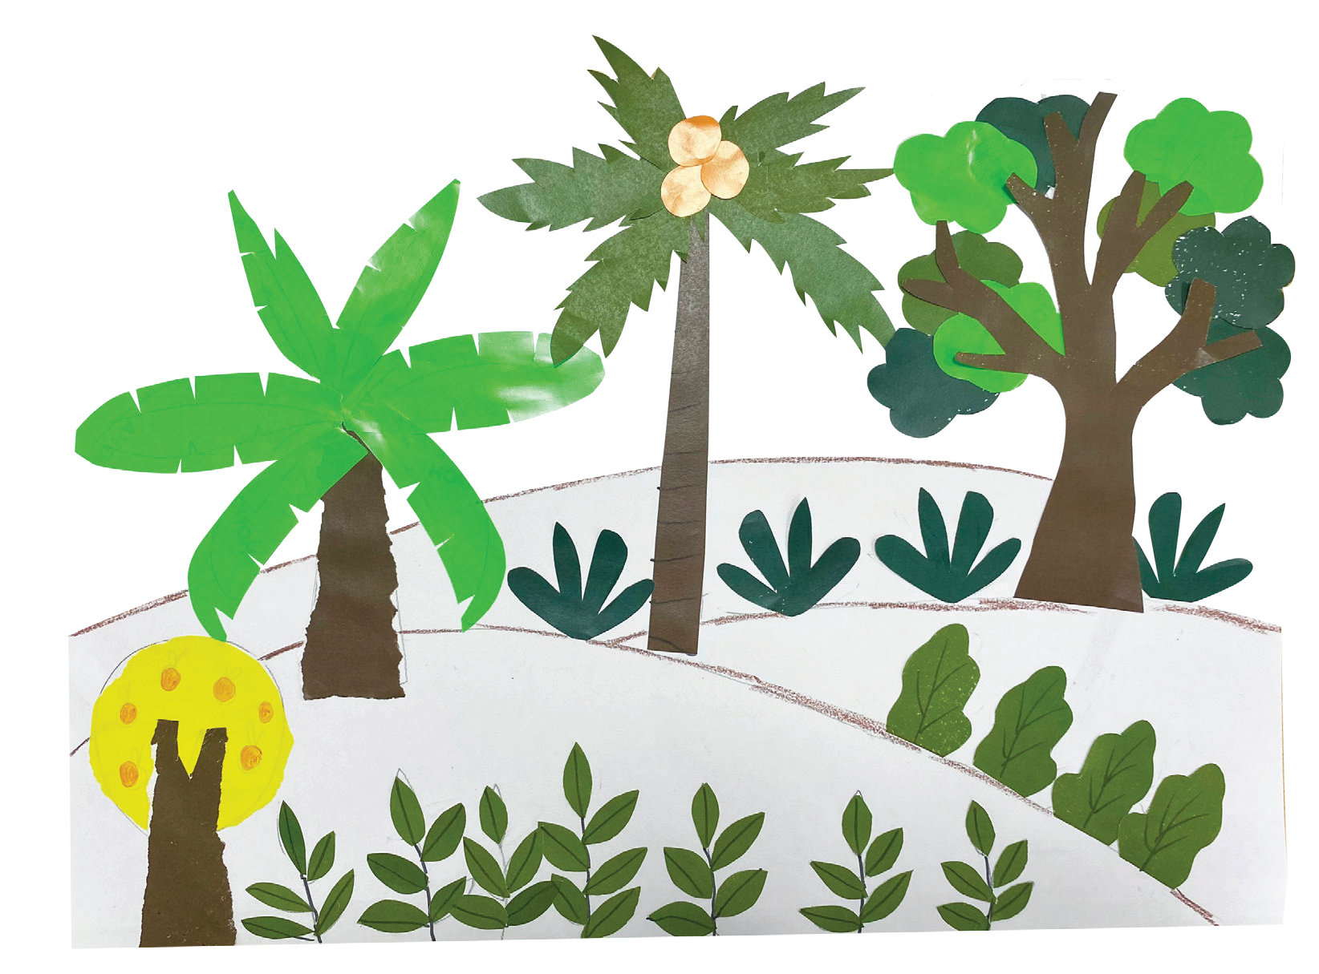
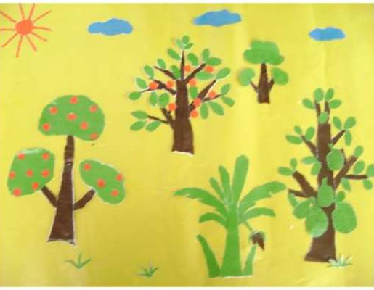
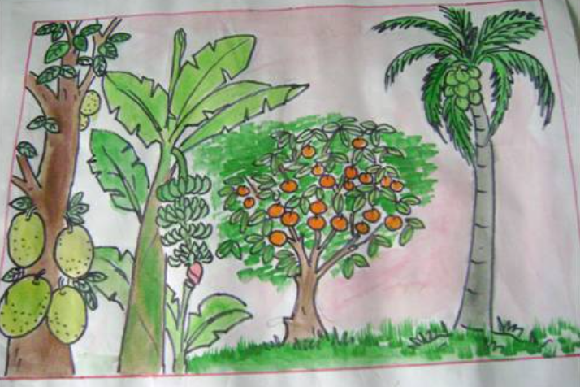
Notes:
GV tổ chức cho các nhóm ghép cây thành vườn cây, có thể cùng nhóm hoặc các nhóm trao đổi ghép cùng nau

Slide 38
Thảo luận nhóm 6, trao đổi ý tưởng trong nhóm
Notes:
Trong quá trình dạy học, GV thường xuyên khuyến khích HS bằng các câu khen khi HS trả lời đúng

Slide 39
Thực hành làm sản phẩm theo nhóm

Slide 40
Trưng bày sản phẩm
Notes:
GV tổ chức cho các nhóm ghép cây thành vườn cây, có thể cùng nhóm hoặc các nhóm trao đổi ghép cùng nau

